Slide 1
Enseñanza de la distancia en preescolar
Gil Rodríguez Vanessa Meritxell #10
Hernández Gonzalez Diana Cristina #13
Torres Gutiérrez Valeria #

Slide 2
La concepción de la distancia
Para entender de una forma completa el concepto de longitud, hay que hacer referencia a dos aspectos distintos que surgen de ella: dimensión y distancia.
La dimensión se entiende como ligada a objetos llenos.
La distancia sin embargo no hace referencia a un objeto, sino al espacio vacío
comprendido entre dos de ellos. Por así decirlo, la longitud entre dos objetos es su
Distancia.
La noción de distancia no solo tendrá importancia para la comprensión de la
medida de longitudes, sino también para la construcción misma del espacio

Slide 3
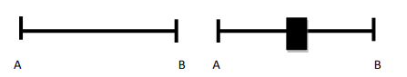
Se entiende que el niño adquiere la conservación de la distancia cuando llega a tres conclusiones:
01
Los obstáculos no cambian la distancia
l
l
Conserva la distancia entre A y B a pesr de la interposicion de cualquier numero de elementos:

Slide 4
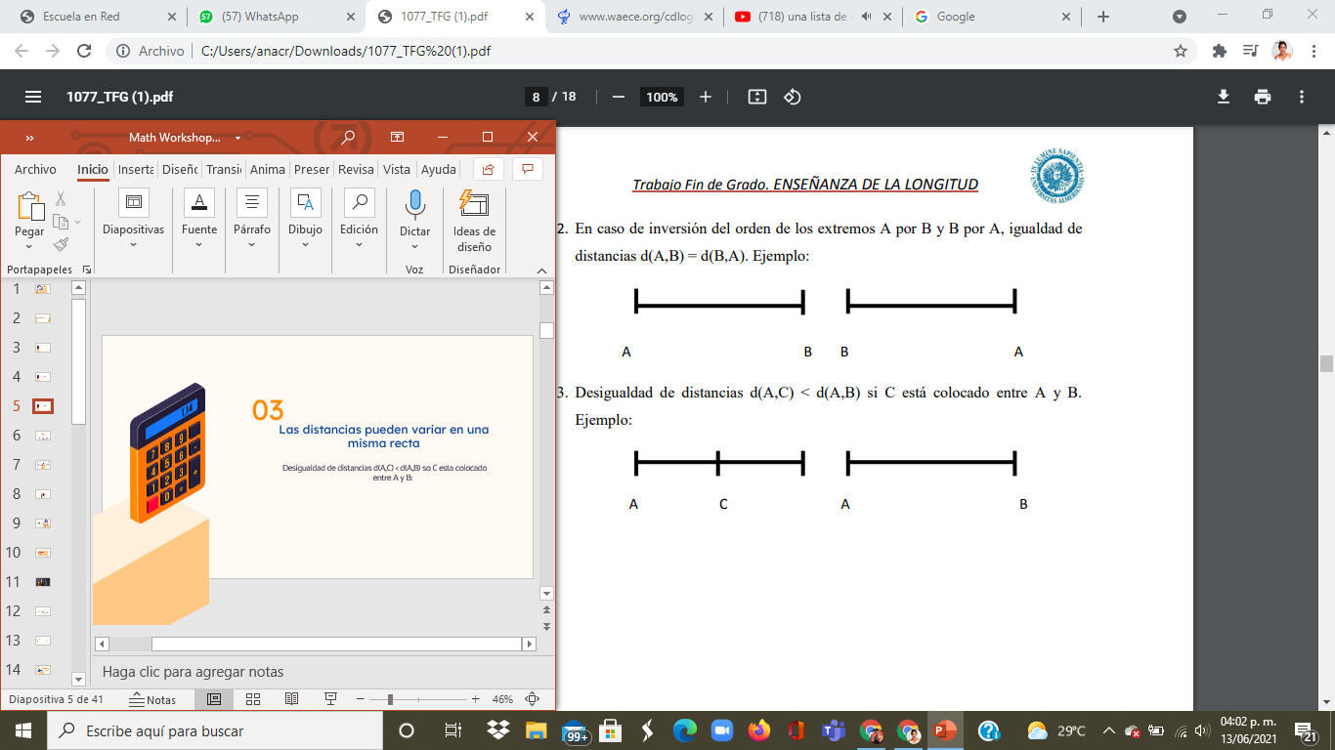
02
El orden de los factores no afecta el producto
l
l
En caso de inversión del orden de los extremos A por B y B por A, igualdad de distancias d(A,B) = d(B,A):

Slide 5
03
Las distancias pueden variar en una misma recta
l
l
Desigualdad de distancias d(A,C) < d(A,B) so C esta colocado entre A y B:

Slide 6
Conservación de la longitud
En un primer estadio, la longitud de una línea, ya sea recta, curva o poligonal, no se evalúan según sea su forma sino fijándose en sus extremos.
  1. La mayoría de los niños siguen con los ojos el desplazamiento realizado y fija su atención en los puntos terminales. Por ello creen que la longitud ha variado.
  2. Algunos se fijan en un extremo, con lo que predicen cuál será más grande o más pequeña, según el extremo en que hayan fijado su atención.
  3. Otros piensan que todo movimiento lleva consigo un alargamiento, de ahí que piensen que la longitud ha aumentado, sin tener la necesidad de mirar alguno de sus extremos.
  4. En casos poco frecuentes, se fijan solamente en el extremo posterior, juzgan que es más corta la línea a la que falta un segmento, sin ocuparse de si se gana por el otro extremo.

Slide 7
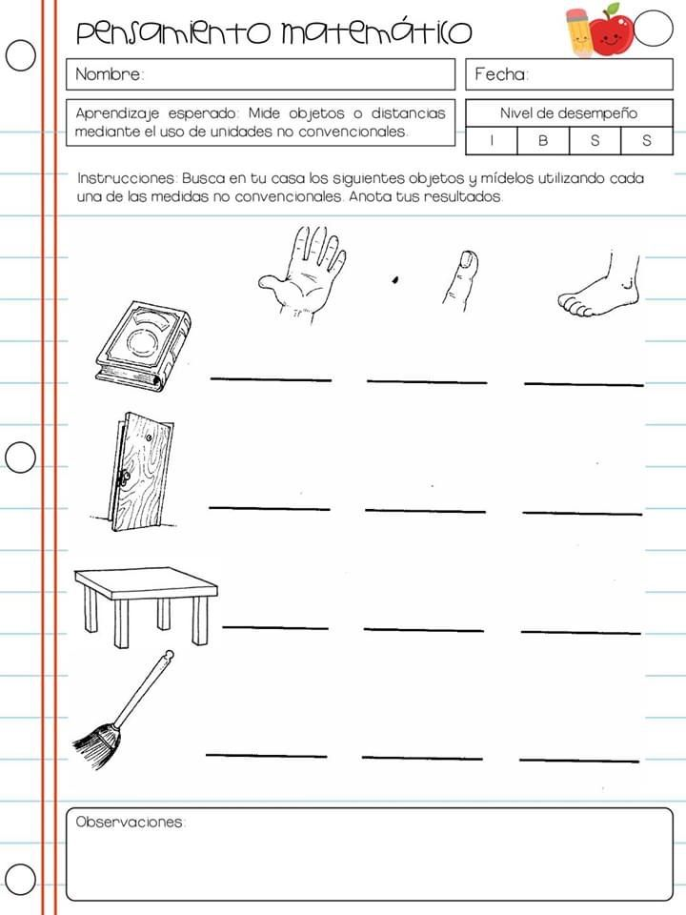
Act. 1 Distintas maneras de medir
APRENDIZAJE ESPERADO:
Mide objetos o distancias mediante el uso de unidades no convencionales.
PROPOSITO:
Razonar para reconocer atributos, comparar y medir longitud de objetos
ACTIVIDAD:
Con la ayuda de tu maestra busca en el salón de clases los siguientes objetos y mídelos utilizando cada una de las medidas no convencionales. Anota los resultados

Slide 8
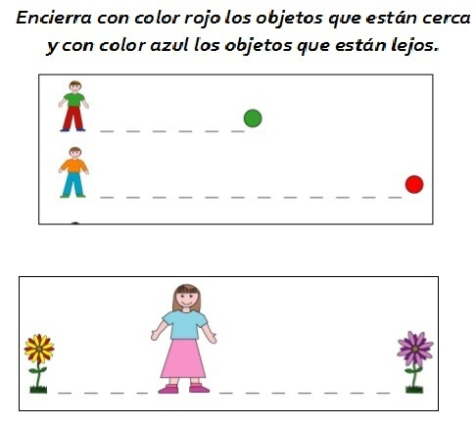
Act. 2 Distancias
APRENDIZAJES ESPERADOS
Identifica la longitud de varios objetos a través de la comparación directa o mediante el uso de un intermediario
PROPOSITO
Razonar para reconocer atributos, comparar y medir longitud de objetos
ACTIVIDAD
Encierra con color rojo los objetos que estén cerca y con color azul los objetos que están lejos

Slide 9
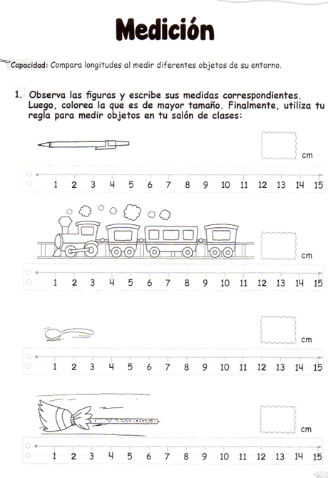
Act. 3 Medición
APRENDIZAJE ESPERADO
Compara longitudes al medir diferentes objetos de su entorno
PROPOSITO
Razonar para reconocer atributos, comparar y medir longitud de objetos
ACTIVIDAD
Observa las figuras y escribe sus medias correspondientes. Luego colorea la que es mayor en tamaño.

